Slide 1

Curso Técnico em Desenvolvimento de Sistema
Projeto de Conclusão de Curso
Minha Tipagem Sanguínea
Escola Técnica de Santa Maria
CEP-ETSM
INTRODUÇÃO
  Sistema ABO e RH
  Transfusão
  Data prevista
Minha Tipagem Sanguínea
Objetivo
Justificativa
Marcos Alexandre Bandeira de Castro
Romierion Campos Magalhães
Wellington Santos Rodrigues Junior
1º Semestre 2025

Slide 2
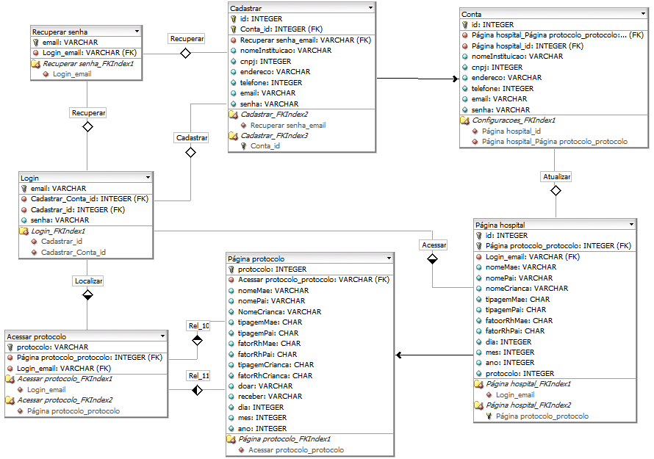
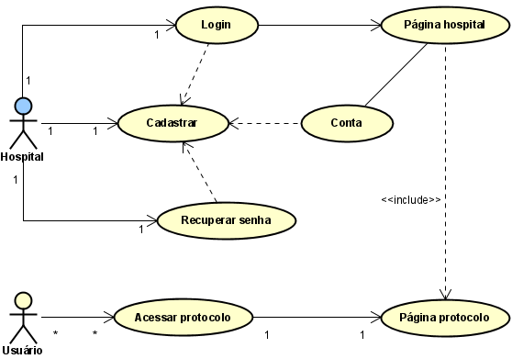
Minha Tipagem Sanguínea
Modelo Lógico
Metodologia
  Linguagem de programação e de marcação
  SGBD / Conexão
  Quadro de Punnett
  Regra de Naegele
  LGPD
Diagrama de caso de uso

Slide 3
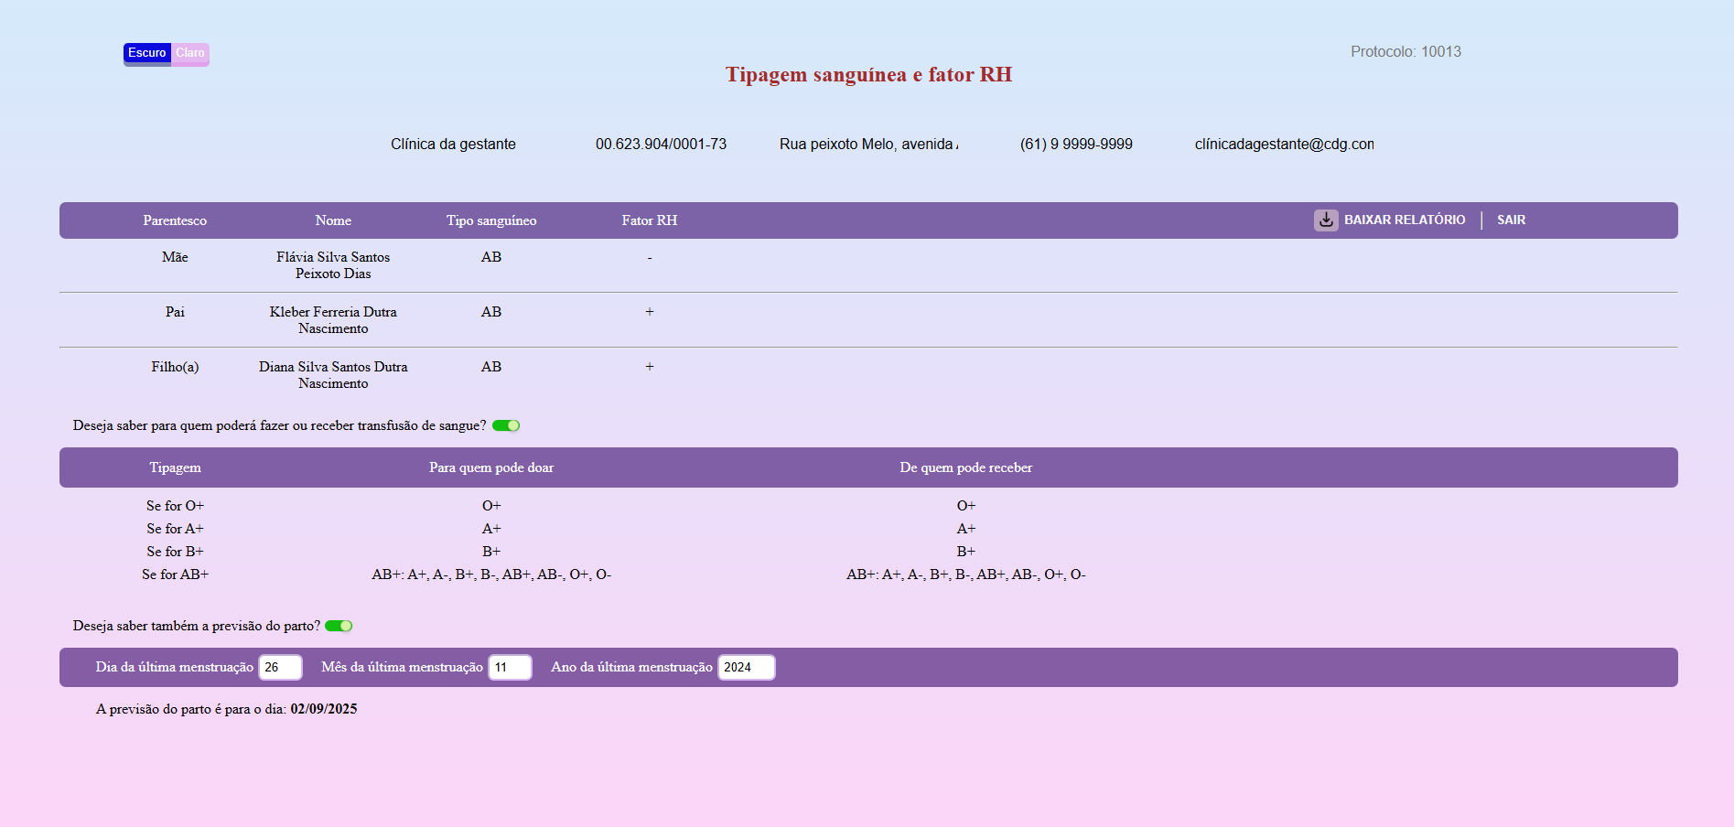
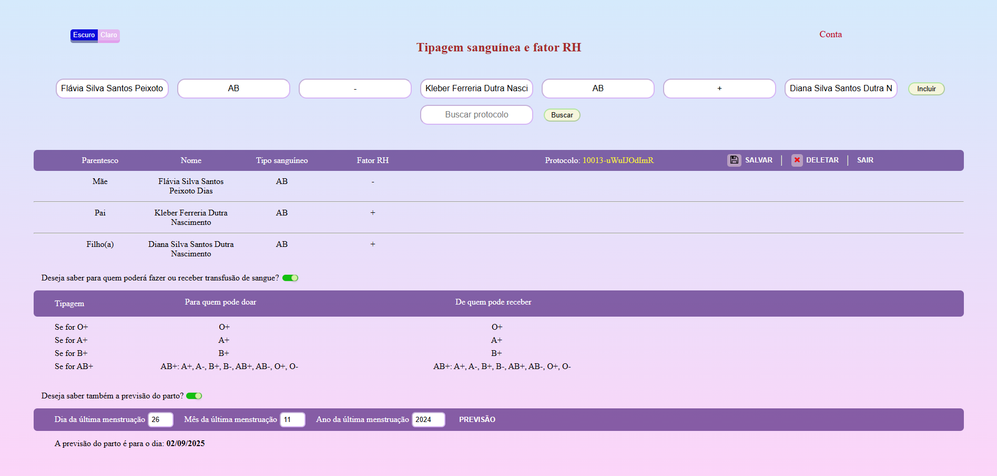

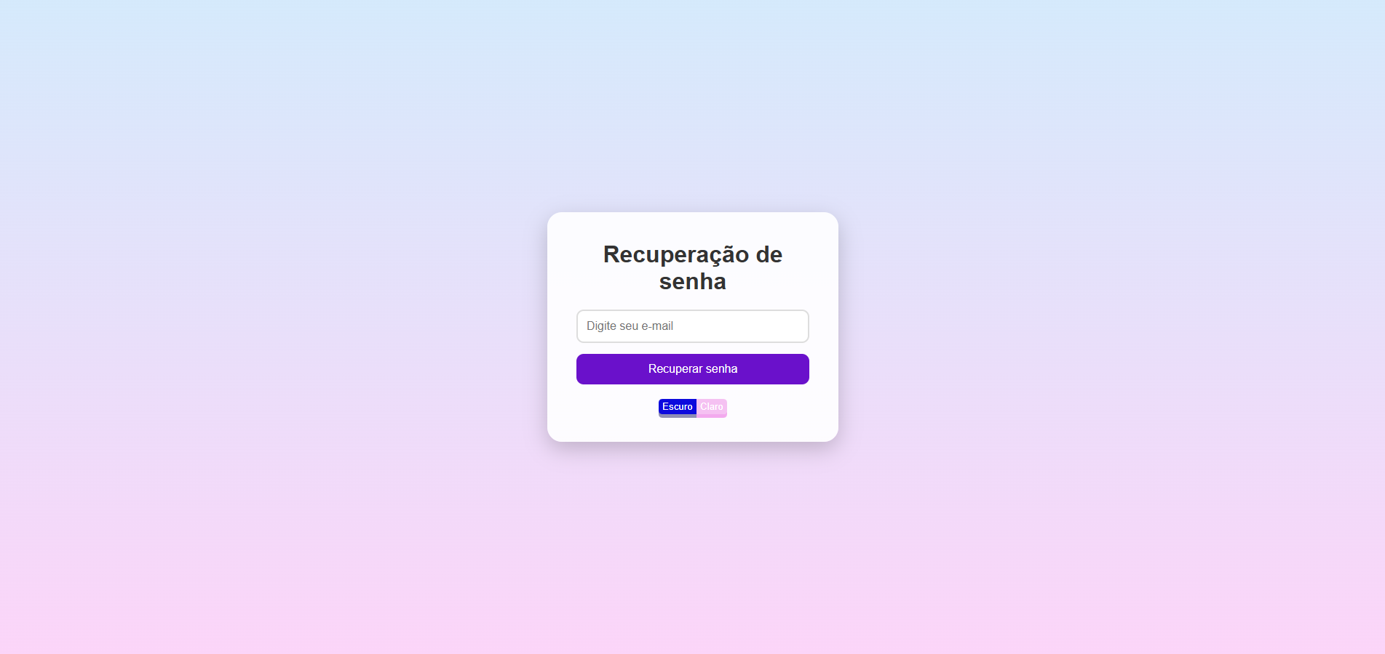

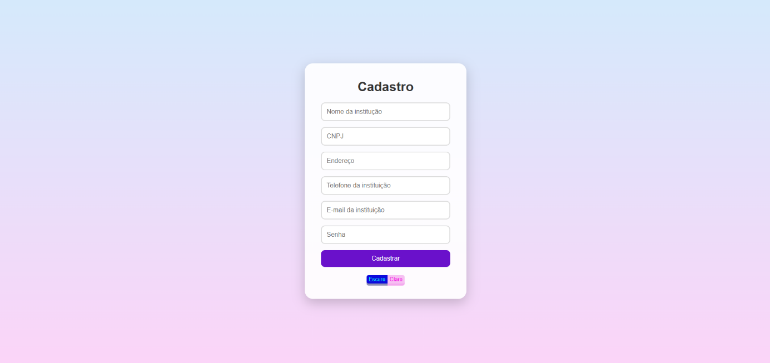
Minha Tipagem Sanguínea
Página de protocolo acessada
Página de principal
Página de Acesso com protocolo
Página de cadastro
Página de recuperação de senha
Página de login

Slide 4
Minha Tipagem Sanguínea
Considerações Finais
Resultado
Pós-divulgação
Agradecimentos

